Slide 1

Presentación Proyecto
Módulo: PROGRAMACIÓN MULTIMEDIA Y DISPOSITIVOS MÓVILES
Ciclo: Desarrollo de Aplicaciones multiplataforma
Curso: 2º
‹#›
Notes:
‹#›

Slide 2
Índice
1. Objetivos del proyecto
2. Selección de la aplicación
3. MVP (Minimum Viable Product)
3.1 MVP: proceso de mejora continua
3.2. Procedimientos de medida
3.3. Métricas
3.3.1. Adquisición
3.3.2. Activación
3.3.3. Retención
3.3.4. Referidos
3.3.5. Beneficio
3.4. Ejemplo MVP: JIG
4. Requisitos del proyecto
5. Conclusiones
Notes:
‹#›

Slide 3
1. Objetivos del proyecto
El proyecto como tal va a ser una “aplicación sobre redes de ordenadores” con objetivos ambiciosos:
Ofrecer una funcionalidad o solucionar una problemática real
Que te apasione!
Aplicar técnicas de prototipado rápido (MVP)
Tener usuarios activos de la aplicación
Obtener resultados económicos (o de otro tipo) positivos de la aplicación
La evaluación se realizará en la medida de cumplimiento de dichos objetivos.
Se dispone de poco más de 5 meses, no es poco tiempo, pero es necesario empezar cuanto antes.
Se necesitan diseñar e implementar métricas para evaluar el interés del proyecto y sus resultados.
Notes:
‹#›

Slide 4
2. Selección de la aplicación
La visión
¿Cuál es el problema?
Puede ser un problema que haya encontrado en mi día a día. ¿Puede ser común a más gente y por tanto de suficiente interés general?
O puedo hablar con personas de otras áreas, especialización, mercados,…
¿Para qué sirve la aplicación? ¿Cuál es la solución?
¿Por qué es necesaria? ¿Hay una demanda?
¿Qué la diferencia de otras similares?
¿Qué usuarios potenciales tiene?
¿Es viable económicamente?
http://gettingreal.37signals.com/toc.php

Slide 5
3. MVP (Minimum Viable Product)
MVP: producto en estado alfa, con pocas semanas/meses de desarrollo, que desarrolla un conjunto crítico de funcionalidades mínimas y que con realimentación de los usuarios pueda mejorar de manera continua.
startuplessonslearned.com: “The minimum viable product is that version of a new product which allows a team to collect the maximum amount of validated learning about customers with the least effort.”
Evitar crear productos que nadie quiere
Maximiza el aprendizaje por euro invertido
Posiblemente más mínimo de lo que piensas
Los propios usuarios ayudan a mejorar el producto con sus sugerencias
Pequeñas mejoras pero de forma contínua
http://www.startuplessonslearned.com/2009/08/minimum-viable-product-guide.html

Slide 6
MVP
Un MVP debe:
Ser funcional (útil por lo menos para un usuario)
Mantener las funcionalidades al mínimo
Simplicidad y facilidad de uso
Focalizar al usuario en el problema principal que se resuelve
Encontrar aquella funcionalidad que el usuario prefiere
Dedicar mayor esfuerzo a las funcionalidades existentes
80% de esfuerzo en optimizar funcionalidades existentes
20% de esfuerzo en desarrollar nuevas funcionalidades
Ser diferenciado (mejor que nada parecido hasta el momento)
Impresionante (sea capaz de impresionar al usuario para retenerlo)
Fijarse en el cliente: sus hábitos, problemas, deseos,…
Seguir un proceso de mejora continua
Un MVP no tiene un lanzamiento como tal, sólo es una puesta en marcha.

Slide 7
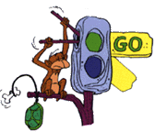
MVP
Se pueden simular funcionalidades que todavía no estén implementadas
Si hay pocos usuarios puede interesar hacer un proceso a mano, y si aumenta el número de usuarios plantearse el automatizarlo.

Slide 8
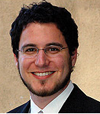
Principios de The Lean Startup
Talk to Customers; Discover Problems
Progress ≠ Features (Less = More)
Fast, Frequent Iteration (+ Feedback Loop)
Measure Conversion; Compare 2+ Options
Focus on Product/Market Fit (don’t “launch” b4)
Keep it Simple & Actionable
(Eric Ries, StartupLessonsLearned.com)
http://www.startuplessonslearned.com/

Slide 9
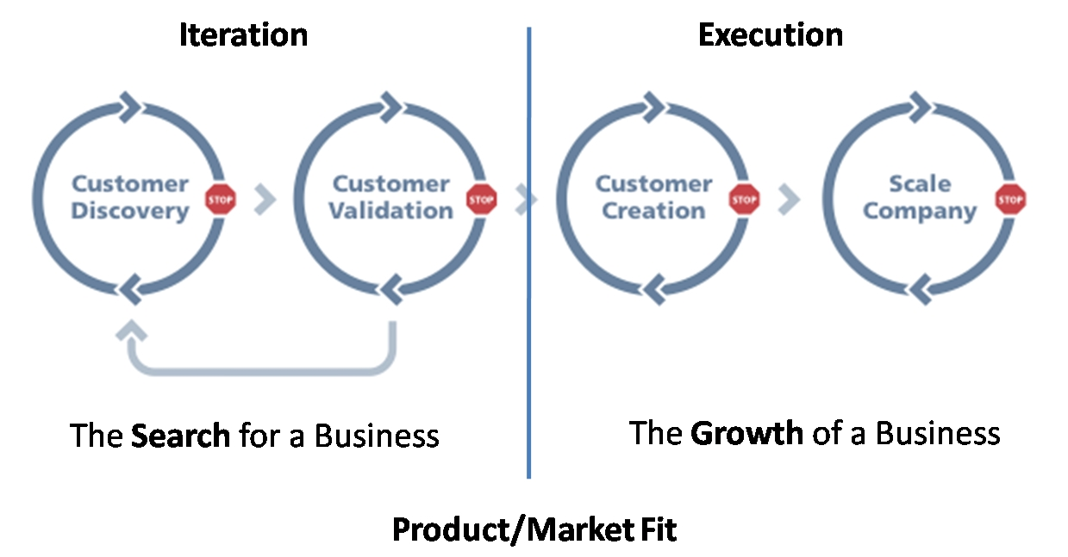

En la búsqueda de usuarios
(Steve Blank, SteveBlank.com)
http://steveblank.com/

Slide 10

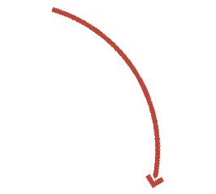
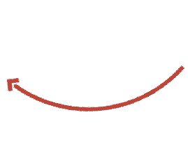
3.1. MVP: proceso de mejora continua
IDEAS
LEARN
BUILD
DATA
CODE
MEASURE
- MVP
- Métricas
- Conversión
http://www.startuplessonslearned.com/

Slide 11
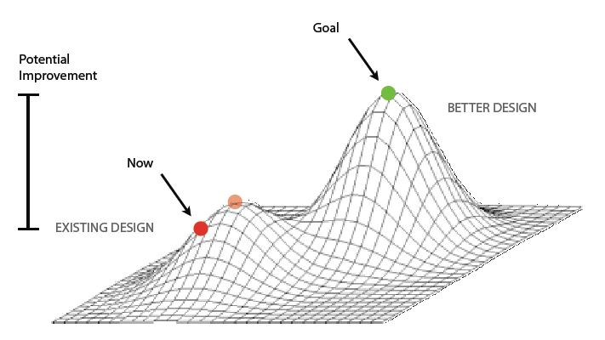
MVP: pivotar
Si la mejora no es suficiente en cada iteración, necesidad de pivotar a la siguiente visión.
No es una pérdida de los recursos invertidos -> se ha aprendido cómo poder hacerlo mejor
No es un salto drástico
http://bokardo.com
http://www.startuplessonslearned.com/2009/06/pivot-dont-jump-to-new-vision.html

Slide 12
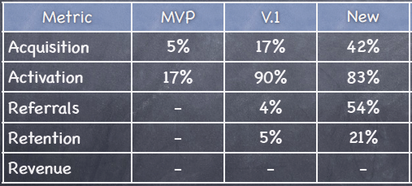
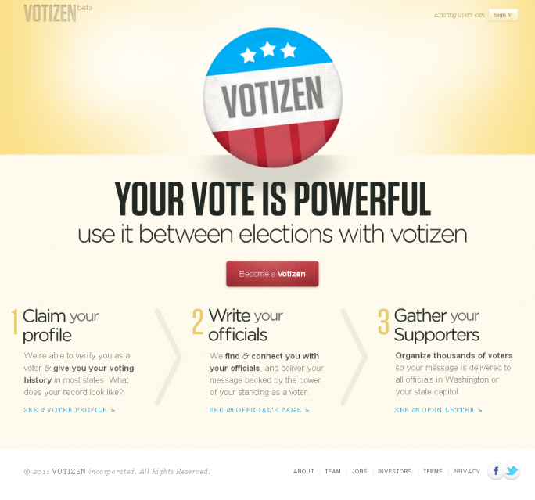
MVP: pivotar
Ejemplo Votizen (votizen.com):
MVP/V1. red social para votantes registrados, basado en el votante
New: poder contactar con representantes
La “regla de los 5 por qué” para reflexionar sobre los temas que no han funcionado en determinada iteración.
http://davidbinetti.com/
http://www.startuplessonslearned.com/2008/11/five-whys.html

Slide 13
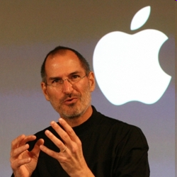
Caso Apple/Steve Jobs
¿Sigue Apple el modelo MVP?
Está claro que no. Sus productos son verdaderamente finales cuando salen al mercado.
¿Entonces? No se conoce el modelo de trabajo pero lo que si parece claro es que:
Internamente se manejan multitud de propuestas que se prueba con usuarios reales.
La realimentación por parte de los usuarios es muy importante aunque sea un grupo cerrado y antes de sacar el producto al mercado
De los propuestas internas, gran parte se desechan, quedándose únicamente con lo mejor que es lo que sale al mercado. Fijarse que la cartera de productos es muy pequeña comparado con el tamaño de la empresa.
Disponer de un buen equipo de trabajo y motivado.
http://www.startuplessonslearned.com/2009/08/steve-jobs-method.html

Slide 14
3.2. Procedimientos de medida
Medidas de usabilidad, monitorización de la sesión (cualitativo)
Observar el comportamiento de los usuarios, en qué hacen click y en que no
Análisis de tráfico y compromiso del usuario (quantitativo)
Seguir los accesos de usuarios, evaluar sus métricas de conversión
Verificación A/B, verificación multivariable (comparativo)
Comparar que hacen los usuarios en un escenario frente a otro
Medir que icono/texto/gráfico/UI es el más efectivo
Monitorizar y supervisar a la competencia (comparativo)
Realizar seguimiento de la actividad de la competencia y compararla
Comparar canales, tráfico proveniente de keywords, demografía, tipología de usuarios, etc.

Slide 15
3.3. Métricas
Las métricas han de medir objetivamente los resultados de la aplicación generados por los usuarios.
Por ejemplo, número de accesos diarios a la web principal, número de registros diarios, tiempo de permanencia en la página, etc.
Algunas métricas, según sus valores, pueden desencadenar acciones en el proceso de iteración
Se denominan métricas de conversión
Reducir las métricas de conversión a un pequeño número
Utilización (tiempo de sesión, clicks)
Datos de usuarios (email, datos del perfil)
Beneficio (directo o indirecto)
Retención (visitas a lo largo del tiempo)
Referidos (evangelización de otros usuario)
Por ejemplo, si tengo menos de x accesos al día hay que replantearse la adquisición y retención de usuarios.
Probar, medir e iterar para mejorar

Slide 16
Tipos de Métricas: AARRR
Acquisition: users come to site from various channels
Activation: users enjoy 1st visit: "happy” experience
Retention: users come back, visit site multiple times
Referral: users like product enough to refer others
Revenue: users conduct some monetization behavior
Make a Good Product: Activation & Retention
Market the Product: Acquisition & Referral
Make Money: Revenue & Profitability
http://500hats.typepad.com/500blogs/2011/08/blogging-hiatus.html

Slide 17
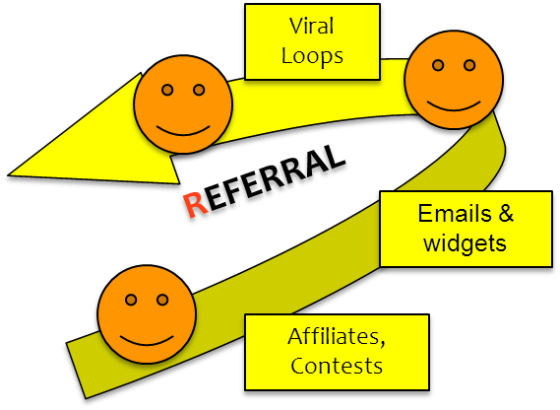
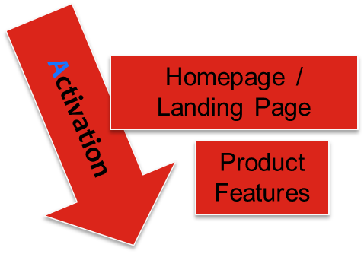
SEO
Campaigns, Contests
SEM
PR
Biz Dev
Social Networks
Blogs
ACQUISITION
Affiliates
Apps & Widgets
Direct, Tel, TV
Email
Domains
Retention
Emails & Alerts
Website.com
Blogs, RSS, News Feeds
Ads, Lead Gen, Subscriptions, ECommerce
Biz Dev
System Events & Time-based Features
Revenue $$$

Slide 18
3.3.1. Adquisición
Consejos:
A qué tipo de usuarios se dirige la aplicación.
Qué canales de marketing a utilizar, según volumen y coste
Landing page: importante simplicidad con mensaje claro y directo
Se busca: el mayor volumen de usuarios, a menos coste y mejores resultados de conversión.
Canales:
Relaciones públicas (boca a boca)
Email (no SPAM por favor)
SEO/SEM (Search Engine Optimization / Search Engine Marketing)
Blogs
Redes sociales
Publicidad online
Apps store
Referencias en webs especializadas en el tema
Marketing viral
Programa de afiliación
Radio / TV / Prensa
Equipo comercial

Slide 19
Adquisición
Procedimiento:
Diseñar y verificar múltiples canales y campañas
Quedarse con aquellos canales que ofrezcan mejores resultados
Optimizar la conversión real por euro invertido
Optimizar el coste de la adquisición por debajo del beneficio esperado
Métricas:
Número de usuarios nuevos en landing page
Número de clicks en anuncios
Número de respuestas a un anuncio en un blog
Métricas de conversión:
Tiempo invertido en la página por encima de un umbral por usuarios provenientes de determinado canal

Slide 20
Adquisición
Caso Dropbox adwords
Realizó una campaña adwords para llevar tráfico a dropbox.com
El ciclo de conversión era:
Buscar una palabra en Google
Clickar el anuncio de adwords
Registrar una cuenta premium
Convertirse en cliente
Estos supuso un coste de $233-$388 por persona para un servicio de $99 -> no puede ser
Caso Dropbox viral/referidos
Un usuario que invita a una amigo y éste se registre, hace que ambos reciban 250MB de espacio de almacenamiento gratis extra
En 30 dias (abril 2010) consiguieron 2.8 millones de referidos registrados y un crecimiento de 60% en usuarios premium
En 2012, más de 50 millones de usuarios
http://www.slideshare.net/andrew_null/metrics-driven-design-by-joshua-porter?src=related_normal&rel=4697432

Slide 21



3.3.2. Activación
¿Qué hace el usuario en su primera visita?
Hacer click en algo
Crearse una cuenta, rellenar su email, rellenar su perfil
Referidos: comentárselo a un amigo
Consejos:
Menos es mas
Enfocar en la usabilidad y experiencia del usuario
Proveer incentivos y llamadas a realizar alguna acción
Verificar e iterar continuamente
Métricas:
Páginas por visita
Tiempo en el sitio
Métricas de conversión:
Número de registros completos

Slide 22
Activación
Habitualmente consiste en rellenar un formulario para solicitar el acceso o una cuenta del sistema.
Tener en cuenta que
El proceso consuma 10-30 segundos del usuario
Que requiera ver no más de 2-3 páginas
Que requiera no hacer más de 3-5 clicks
Que el usuario obtenga un beneficio inmediato
Normalmente es necesario probar varias versiones de Landing Page usando pruebas A/B
Trabajar con hipótesis e intentar verificarlas en ciclos de trabajo lo mas cortos posible

Slide 23
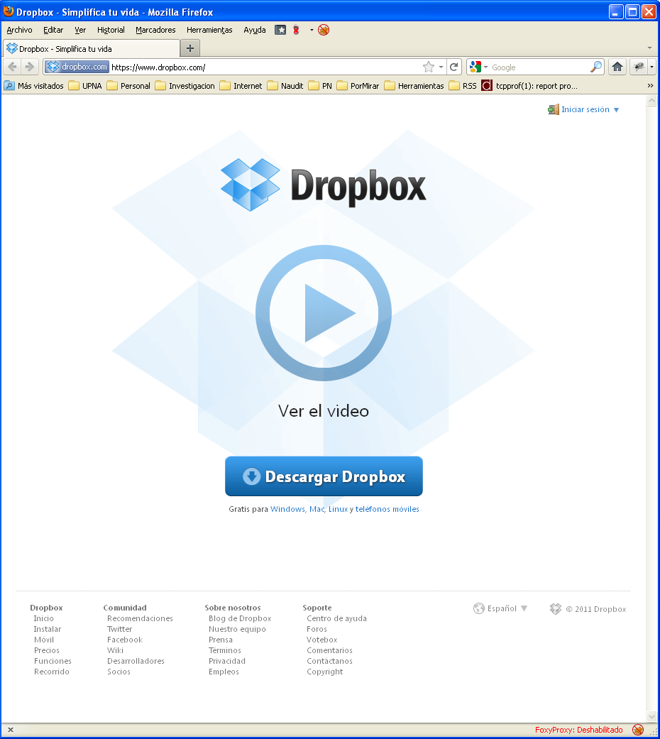
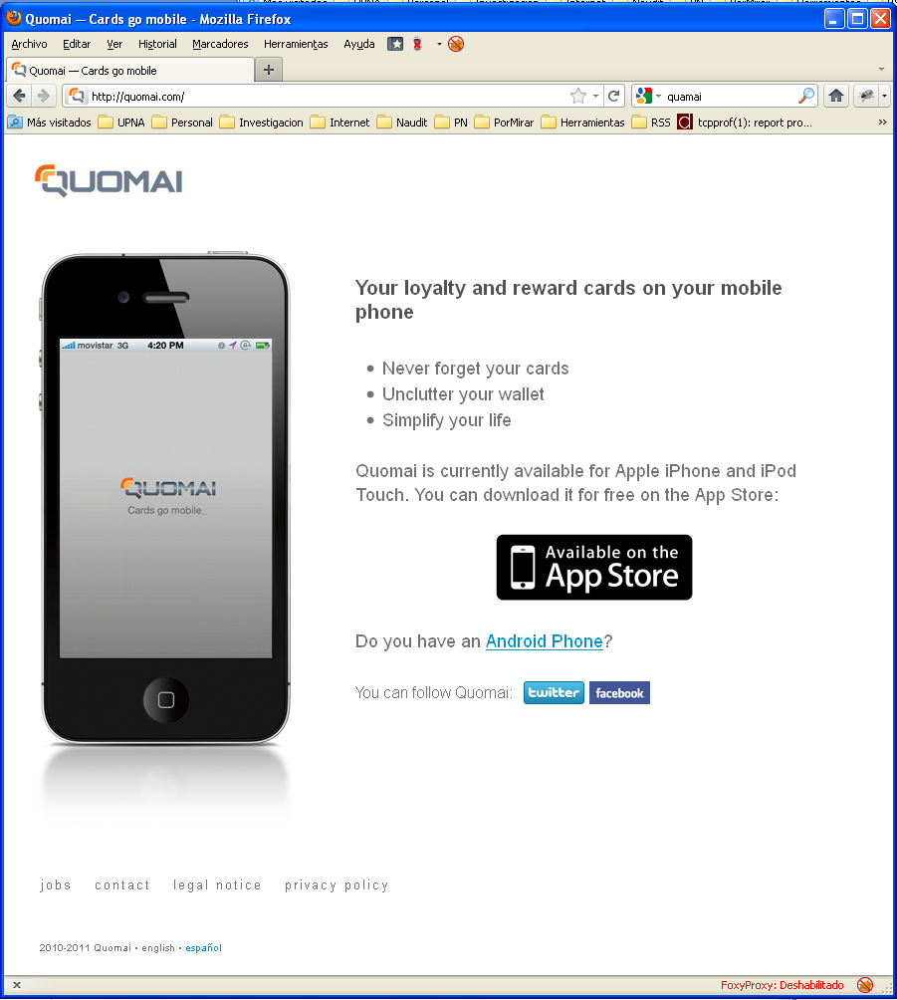
Landing page

Slide 24
3.3.3. Retención
Conseguir que el usuario vuelva, y que sea a menudo.
Métodos de retención:
Emails automáticos
Es simple, funciona, pero hacer que se facil des-suscribirse
Importancia: 80% título del email, 20% cuerpo del email
RSS, feeds de noticias
Widgets, aplicaciones embebidas
Eventos del sistema y características temporales en la aplicación
Métricas
Fuente (de qué canal proceden)
Número de visitas, duración de las visitas por usuario
Conversiones

Slide 25
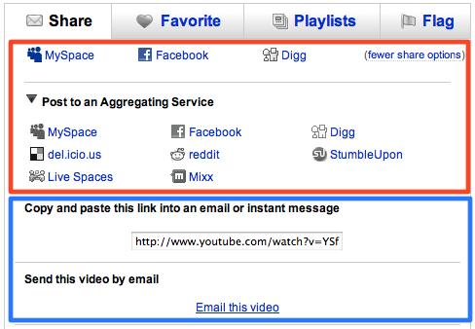
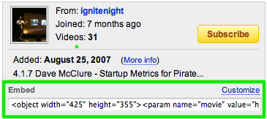
3.3.4. Referidos
Hacer que el usuario aconseje la aplicación a otros usuarios
Previamente la experiencia del usuario ha debido ser buena
Métodos (técnicas virales)
El usuario lo comunica boca a boca, por email o mensajería instantánea
Se comparte en redes sociales
Widget/embebidos
Técnicas de afiliación

Slide 26
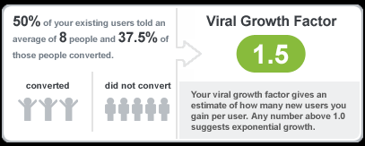
Referidos
Factor de crecimiento viral = X * Y * Z
X= % de usuarios que invitan a otra gente
Y= número medio de gente que se invita por usuario
Z=% de gente que acepta la invitación
Un factor de crecimiento viral > 1 supone un crecimiento exponencial en la adquisición de usuarios

Slide 27
3.3.5. Beneficio
Cómo hacer dinero (o amigos o lo que considere como beneficio).
Métodos:
Suscripción de usuarios premium con pago por mes o por uso
Premium: mayores funcionalides, preferencia, etc.
Financiación con publicidad (adwords)
Si se crece mucho, valor de la información obtenida de muchos usuarios
Consejos
Empezar con un esquema de usuarios freemium para potenciar la expansión de la aplicación
No confiar únicamente en la publicidad
Buscar suscripción y pagos recurrentes
Vender algo (físico o virtual)
Métricas de conversión
Ingresos obtenidos
http://www.startuplessonslearned.com/2009/01/three-freemium-strategies.html

Slide 28

Beneficio
Caso Twitter:
Vías de monetización posibles: publicidad
Promoted Topics, junio de 2010 y que tienen un coste de entre $100.000 y $120.000 dólares por día
Ofertas de compra @earlybird: abandonado en 2010
Promoted accounts (final 2010): sugerencias de cuentas a seguir
Promoted tweets, publicidad en el timeline de los usuarios (2011): más invasiva
No está clara la forma de monetizar la plataforma y está realizando muchos experimentos.
Se dispone de millones de usuarios (en 2012 alcanzados los 400 millones de tweets al dia) pero no se está explotando con rentabilidad
Está llegando a bloquear aplicaciones de terceros que no interfieran en su negocio
Hasta 2011 no ha sido rentable, ha vivido de inversiones multimillonarias. En 2012 apuesta por el entorno móvil pero sin grandes expectativas.
http://www.genbeta.com/redes-sociales/la-cuenta-pendiente-de-twitter-un-claro-modelo-de-negocio
http://online.wsj.com/article/SB10001424052748703716904576134543029279426.html?KEYWORDS=twitter

Slide 29
3.4. Ejemplo MVP: jig.com
http://www.jig.com
Puesta en marcha junio 2011
Idea: “a website, one that helps you with your needs– by making it easy to share them with people who can help solve them”
Funcionalidad muy básica a septiembre 2011: lista de preguntas y respuestas, ordenadas temporalmente
“Needs”, “Suggest a solution”, “Add a comment”
Integración con twitter
Posteriormente añadido:
Categorías de preguntas (nov 2011)
Asocia usuarios con aquellas preguntas dentro de su área de interés (nov 2011)
Seguimiento de usuarios (dic 2011)
Iphone app (feb 2012)
Sistema de monetización inexistente. No hay publicidad ni tampoco usuarios premium. – TO.DO
http://blog.jig.com/

Slide 30
4. Requisitos del proyecto
Seguir la metodología MVP
Llevar un balance de las cuentas actualizado
Límite de 20€ de inversión por miembro del grupo
Registro de un nombre de dominio, hosting, adwords, etc.
Intentar optar por soluciones gratuitas para hosting, publicidad, etc.
Si no hay gastos o estos son menores, cualquier entrada de dinero es beneficio.
Llevar registro del mayor número de métricas y métricas de conversión posible. Las métricas justificarán los resultados del proyecto.
Intentar utilizar herramientas estándar (como Google Analytics)
Métricas evaluadas principalmente:
Usuarios: únicos, activos, que se instalaron la aplicación, etc.
Resultados económicos (u de otro tipo)

Slide 31











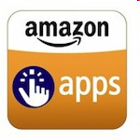

Plataforma

Slide 32
Planificación tipo
Octubre | Noviembre | Diciembre | Enero | Febrero | Marzo
Selección proyecto
Especificación
Codificación, hosting, servicios
MVPv1
MVPv2
• • •
MVPvX
Landing page, canales, adquisición
Medida, iteraciones de mejora, pivote
Anteproyecto
Seguimiento
Seguimiento
Presentaciones
Deadlines: selección 10oct, anteproy. 19oct, seguimiento 30nov, seguimiento 25ene, presentaciones 02mar
Tareas
Milestones

Slide 33
5. Conclusiones
Nunca es tarde ni los conocimientos escasos para crear una aplicación ganadora.
Simplicidad, claridad y facilidad de uso son claves para el éxito.
Ser flexible, rápido en generar iteraciones de la propuesta.
Necesario la cooperación entre grupos
Las opiniones individuales no tienen valor, hace falta la opinión de los usuarios reales y de cuantos más mejor
Imitar una aplicación existente puede dar buenos resultados (si algo funciona, ¿lo puedo mejorar o adaptar a determinado público?)
Aprender a crear una aplicación ganadora es el objetivo principal
Para tener éxito, la solución tiene que pasar por muchas iteraciones. Importancia de las métricas
Internet ofrece un mercado global de millones de personas. Aprovechémoslo
http://www.slideshare.net/bjfogg/10-million-in-10-weeks-what-stanford-learned-building-facebook-apps

